Slide 1

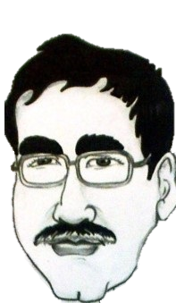
Nome: Levi Rodrigues da Silva
levi.silva@unesp.br
Número de inscrição é: 287336 PGE240214
Programa: Programa: Engenharia Elétrica Curso: Mestrado Acadêmico
Professor: Dr. Alexandre da Silva Simões
Aprendizado de Máquina Supervisionado (MAS) / Supervised Machine Learning (SML)

Slide 2





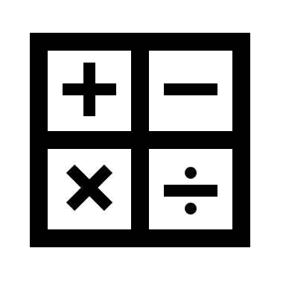
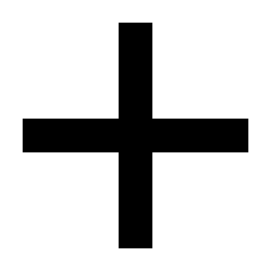

Turing: Pode as máquinas pensar?
1956: Inteligência Artificial (IA) - Dartmouth workshop de Verão
1959/1983/2012/2014/2015/2017: Machine Learn (ML) – Arthur Samuel, Simon, Murphy, Alpaydin, Marsland e Géron.
Computador
Inteligência
Artificial
Machine
Learn
Deep
Learn
1940-1950
1960-1970
1990-2000
2010-2020
IA
ProgramaçãoConvencional
Programa
Melhoramentos
Dados
Entrada
Dados
Saída
ML
Reconhecimento de fala
Reconhecimento de imagem
Sistemas especializados
Tomando uma decisão
Sistemas de planejamento
Controle de robô
Sistema de classificação
etc
Sistema que melhora
Com a experiência
Deep Learning
Extração
de Dados
Preparação
de Dados
Separação
de Características
BIG Data
Treinamento de dados
aX²+bX+c
Algoritmo
de aprendizado
Machine Learn
Predição
Previsão
IA
Probabilidades
(Estatísticas >70%)

Slide 3
Não Supervisionado
Clustering
Segmentar por cliente, Mercado alvo e Sistema recomendado.
Reduction
Visualização Big Data, compressão significativa, Descoberta de estrutura e Elicitação de recurso.
Machine Learn (ML)
Aprendizado de Máquina
Aulas
Supervisionado
Classificação
Detecção de fraudes, Classificação de imagens, Retenção de clientes e Diagnósticos
Regressão
Novas percepções, Otimização de processos, Predição e Previsão (Estatística – Linear com equação do primeiro grau ou Logística com equação de segundo ou maior grau )
Decisão tempo real
Game com IA
Aprendizado de tarefas
Aquisição de habilidades
Navegação com robô
Reforço
Machine Learn – O aprendizado de máquina pode ser dividido em diversos conjuntos de algoritmos, como por exemplo: Support Vector Machines, Regressão Logística, árvores de decisão e Deep Learn. O Machine Learn está dentro do IA.
Seleciona o que pode ser Inteligência Artificial (Sim IA-Não SW programação-ambos se puder ser Sim ou Não)
1 – Spreadsheet que calcula soma e outras pré-definida função - Não
2 – Predição do estoque através de uma curva do passado de estoque e preços – Ambos
3 – GPS – sistema para encontrar as rotas rápidas – Ambos
4 – A recomendação de música do Spotify baseado no que o usuário já ouviu – SIM
5 – Big Data com imagens e vídeo podendo ser acessado por muitos usuários ao mesmo tempo – Ambos
6 – Foto, iluminação , contraste, edição Photoshop – Ambos
7 – Filtro de fotos com aplicação de diferentes estilos e efeitos – SIM

Slide 4


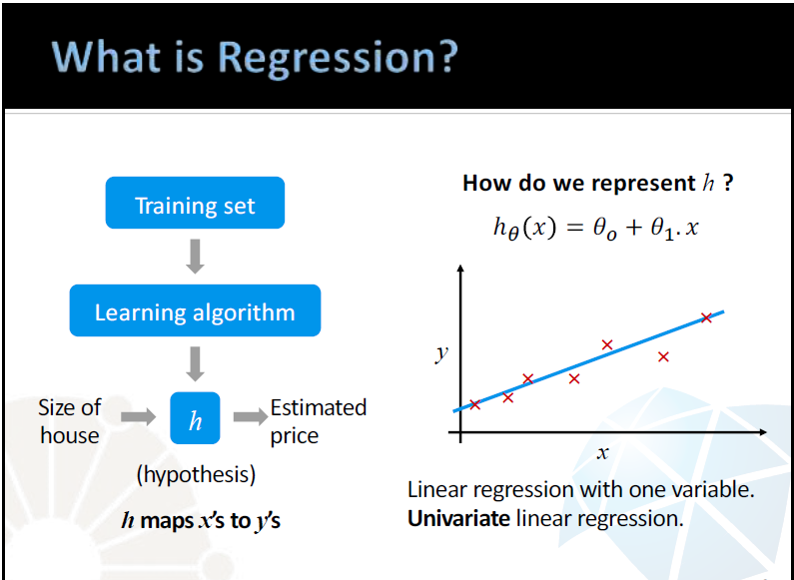
Tools
SW – Interpretado (ML)
Regressão
Jupiter Notebook (células de texto
e código )
Python (Também existe o R e Julia)
Linear - uma reta tipo y = ax+b
Polimonial – curvas com X², X³, ...X^{n}
Erros:
Mean Absolute Error (MAE)
Mean Squared Error (MSE)
Root Mean Squared Error (RMSE)
Relative Absolute Error (RAE)
Relative Squared Error (RSE)
R-Squared (R2)
Comandos
Operadores
Variáveis
Dados: bool, int, float, complex Bytes,strings, bytearray, list [], tuple(), Range, dict {} e set {}
Loops: for i in X / While loop
Função: def / return
Comprehension - Vários comandos na mesma linha
Arquivos: leitura/escrita
Classes e Objetos
Bibliotecas
Google Notebook
COLAB
Poderoso e Interativo
Permite relatórios completos
Download e compartilhável (.ipynb)
Simula na nuvem o HW necessário (CPU e GPU): Grátis limitado ou pago com melhor performance.
Machine Learn (ML) Supervisionado
Jupiter Notebook – computador local (Usa na Indústria)
Colab – Na nuvem (Internet - Acadêmico)
Bibliotecas Python:
Matplotlib (plt):
Criar gráficos
Subplots - linha, coluna
Multiplas figura
Texto desenhado
Plot 3D, histogramas, etc
Imagens
Numpy (np): objeto array contínuo e rápido
Algebra linear, Fourier e matrizes
Números randômetros
Matemática e estatística
Bibliotecas Python:
Pandas (pd):Manipulação de dados e análises
Series: linhas de dados (vertical ou horizontal)
Dataframe: Conjunto de series
Panel: dictionary de Dataframes
Possuí Matplotlib
Save (jason, html, excell-csv) e load
Parâmetros = Ꝋ₀ e Ꝋ₁
Função cost = Erros > busca o valor mínimo da curva – Gradiente descendente
Hipótese (h) - Modelo de IA
Gradiente = derivada
Taxa de aprendizado (passos) – (0 a 1) – muito pequeno (α)

Slide 5



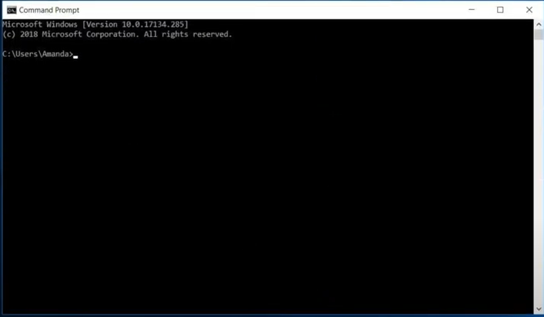
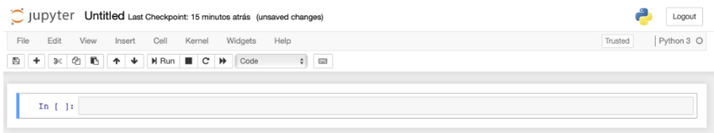
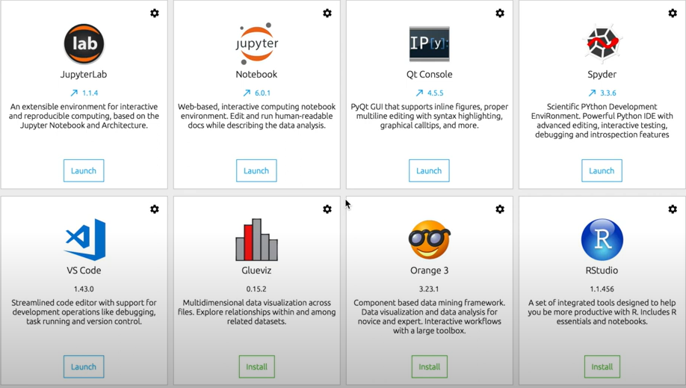
Notebook
Possuí 2 ambientes (prompt e Windows), pode ser Linux e MACOS.
Posso criar novos ambientes separáveis entre si
Um de seus ambientes de desenvolvimento é o Jupyter
Ambiente Local
Pode ler dados locais facilmente
Bibliotecas instaladas pelo usuário
Velocidade e recurso depende do computador
Usuários gerenciam seus ambientes
Você precisa instalar em sua máquina para utilizar
Usado nas indústrias
Ambiente cloud da Google (internet)
Dados no Google drive
Bibliotecas pré-instaladas
GPU e TPU disponíveis com certas limitações
Possui ambiente para colaboração
Usado através do Browser
Muito usado academicamente
Ambiente CMD (prompt)
Plataformas de trabalho, com ambientes de desenvolvimento e bibliotecas de Phyton.
Ambiente Navigator (Windows)

Slide 6
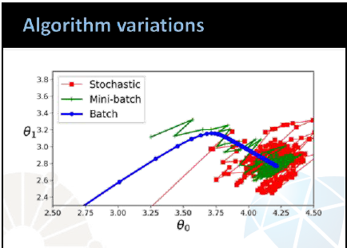
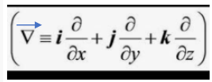
Batch – cada interação do Gradiente Descendente (GD – indica tamanho do passo da derivada) usado em todos os exemplos/amostras de um conjunto de treinamento. Este passo por ser muito pequeno, demora mais porém encontra os mínimos corretos (tende ao acerto).
Stochastic Gradient Descent (SGD) – Cada interação do GD usando apenas 1 exemplo/amostra de um conjunto de treinamento.
Este passo por ser muito grande é mais rápido mas pode passar pelo mínimo e não encontrar uma tendência de valor (tende ao erro).
Mini-Batch – cada interação do GD trainado em n exemplos/amostras de um conjunto de treinamento.
Este passo intermediário pode usar o melhor dos 2 métodos (Batch e Stochastic).
Operador Nabla (Vetor) =
É a derivada parcial em relação aos eixos x, y e z vetorialmente
Gradiente= f = Usar Operador Nabla em uma função escalar para obter uma função vetorial.
Divergente= . F = Usar Operador Nabla em uma função vetorial e determina uma função escalar.
Rotacional =
∆
∆
x F Usa-se a matriz de vetor de uma função Vetorial gera uma nova função vetorial.
∆

Slide 7
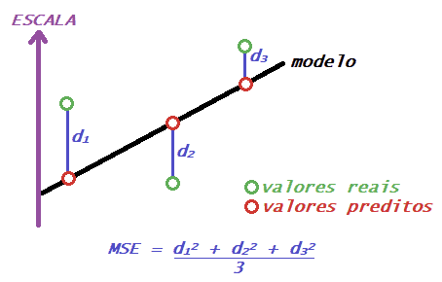
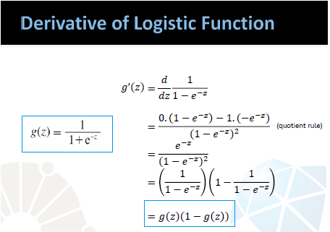
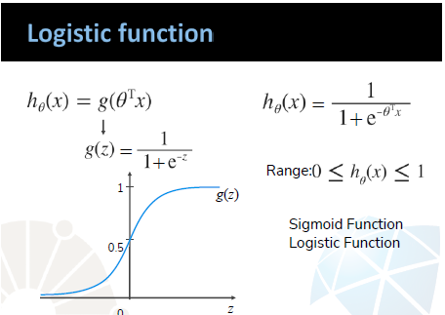
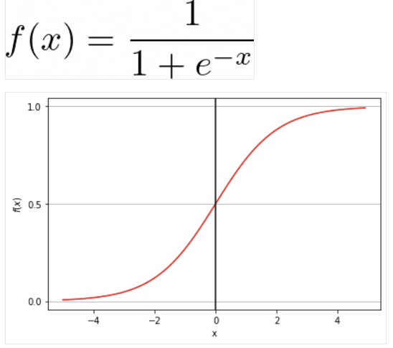
Regressão Logística
Necessário ter uma métrica para dizer se ela é boa ou ruim após aplicado a regressão logística. Um dos métodos é usar os erros, que podem ter o nome de custo. Alguns deles são: Mean Absolute Error (MAE)/ Mean Squared Error (MSE)/Root MSE (RMSE)/Relative Absolute Error (RAE)/Relative Square Erros (RSE)/R-Squared (R²)
Apesar de ser Regressão Logística, porque ela utiliza a mesma sistemática, será utilizado a classificação: dividir os dados em classes ou rótulos;
Usa-se um limite de classificação para decidir em qual classe o dado analisado está;
A regressão logística é o tipo de regressão que usa uma função logística para modelar um binário variável dependente, usando a função sigmoide, porque ela parece com a função binária mas aceita a derivada porque usaremos o Gradiente Descendente (GD).
Exemplo de erro (MSE)
Função Sigmoid (0 a 1)
Função tanh (-1 a 1)

Slide 8
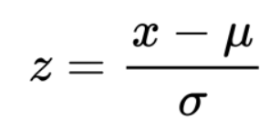
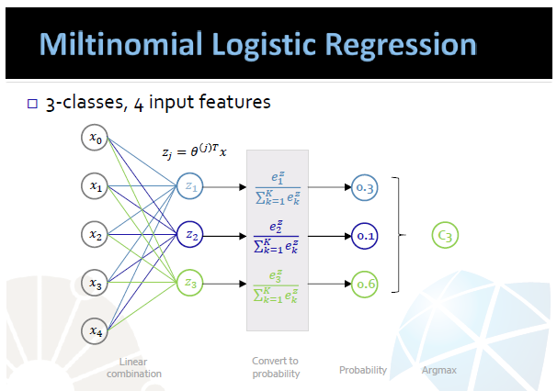
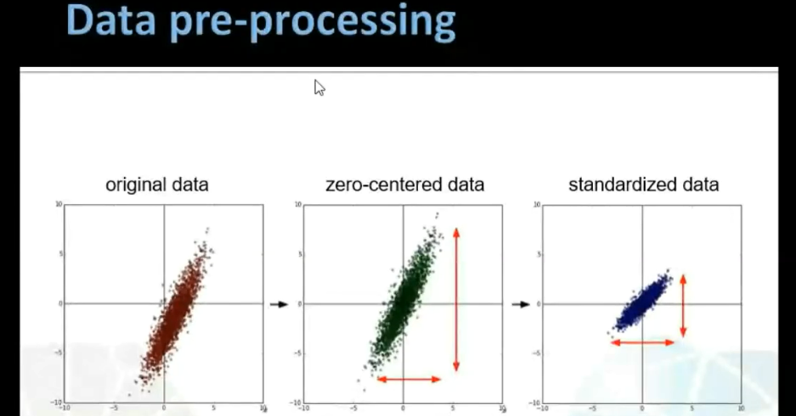
A Implementação de uma estratégia:
Multinomial
One x One.
One x All
A melhor estratégia depende dos dados usados e da forma trabalhada ou desejada de saída.
Antes de usar esta estratégia, os dados devem ser pré-processado, como por exemplo, centrando no eixo 0 central e padronizar, chamado Stand Scaling.
O dimensionamento de recursos é uma etapa essencial na modelagem dos algoritmos com os conjuntos de dados. Os dados que geralmente são usados para fins de modelagem são derivados através de vários meios, tais como: Questionário, Pesquisa, Investigação, etc.
Assim, os dados obtidos contêm características de várias dimensões e escalas em conjunto. Diferentes escalas dos recursos de dados afetam negativamente a modelagem de um conjunto de dados.
Isso leva a um resultado enviesado das previsões em termos de erros de classificação e taxas de precisão. Assim, é necessário dimensionar os dados antes da modelagem.
A padronização é uma técnica de escalonamento em que torna os dados livres de escala, convertendo a distribuição estatística dos dados no formato abaixo: média = 0 (zero) e desvio padrão = -1
Com isso, todo o conjunto de dados é dimensionado com média zero e variância unitária, em conjunto.
Multinomial
Dimensionamento Stand Scaling
One x All
Dadas k classes, k classificadores binários são gerados. Cada um deles é responsável por diferenciar de uma classe i das outras. Pode apresentar desvantagens quando a proporção de exemplos de uma classe é muito pequeno em relação ao conjunto formado por dados da outra classe.
Treinamento: classificador de regressão logística ℎ𝜃 𝑖 para cada classe 𝑖 para prever a probabilidade de que y = 𝑖
Predição: Dada uma nova entrada x, escolha a classe 𝑖 que maximiza máx.𝑖ℎ𝜃^{𝑖} (𝑥).

Slide 9
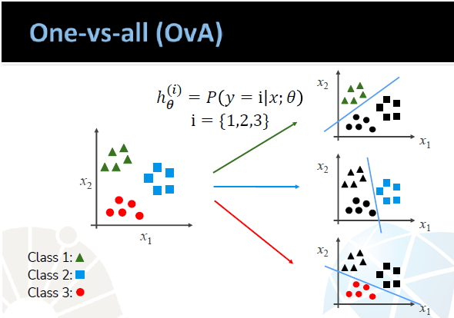
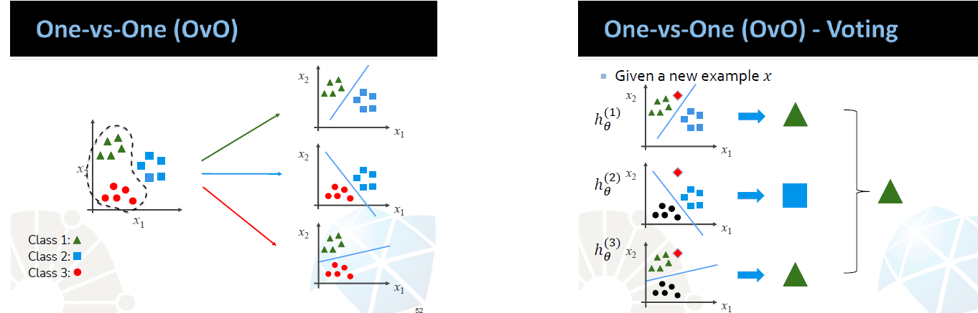
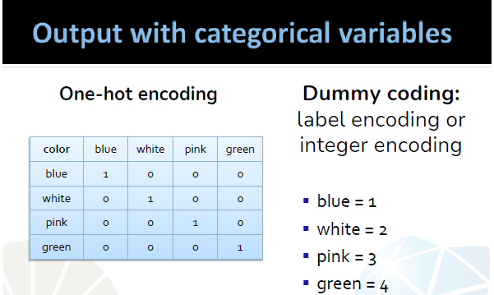
Encoding Data
A saída pode ser em 4 variáveis identificadas por binário ou em
uma única saída identificado por hexadecimal.
One x All
Dadas k classes, k(k − 1)/2 classificadores binários são gerados
▪ Cada um deles é responsável por diferenciar um par de classes (𝑖, j),onde 𝑖 ≠ 𝑗
▪ Embora o número de classificadores gerados seja alto, o treinamento envolve dados de apenas duas classes.
Assim, o tempo total gasto ema geração de preditores geralmente não é grande.
Treinamento
▪ Um classificador de regressão logística ℎ𝜃 𝑖 para cada classe 𝑖 para prever a probabilidade de que y = 𝑖 contra uma classe 𝑗 onde i ≠ 𝑗 Previsão
▪ Um esquema de votação é aplicado
▪ todos os classificadores k(k − 1)/2 são aplicados a uma amostra não vista e à classe que obteve o maior número de previsões "+1" e foi previsto pela combinação classificador.
1 saída é verdadeira (1) e os demais é falso (0)

Slide 10
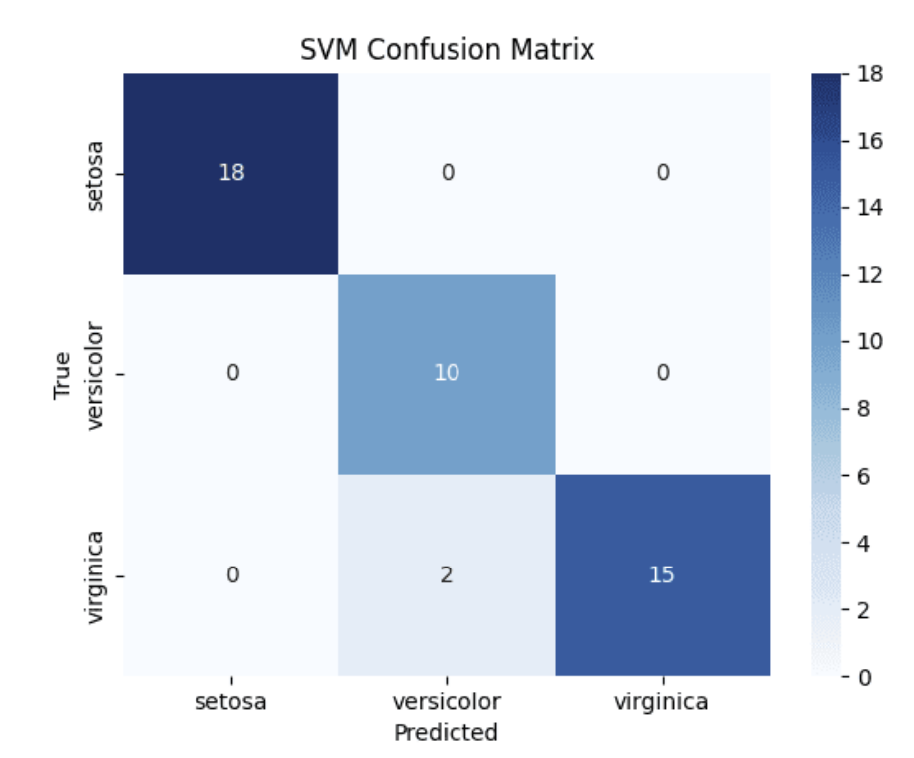
Avaliação: A avaliação depois de treinar os dados, tem os principais métodos com os resultados de saída:
Matrix de Confusão
Accuracy
Precisão
F1
curva ROC
O padrão é usar a matriz de confusão. No exercício dos dados de íris.csv ficaria assim:
A diagonal é a principal.
Actual Values
Predicted Values

Slide 11

Rede Neural : A unidade simples é um neurônio, mais de um conectado é uma rede. Quantos mais neurônios existir, deve levar mais tempo de processamento porém o resultado das análises é melhor.
Arquitetura ou topologia é a forma da entrada e saída como são organizadas.
Existem vários modelos de ANN ou arquiteturas de redes neurais (http://www.asimovinstitute.org/neural-network-zoo/).
O mais popular:
Neurônio = perceptron com ativação de função semilinear
Arquitetura = Perceptron Multilayer
Treinamento = algorítmico Backpropagation
Cérebro humano ~ 86 bilhões de neurônios
Sinapses ~10¹⁵ - nome que se dá para conectar em outros neurônios.
Cada neurônio tem entre 1.000 e 10.000 sinapses.
Neurônio computador é inspirado usando matemática simples, para representar um neurônio do cérebro humano, mas muito longe da realidade.
Neurônio Perceptron
(Rosemblatt - 1958)
Função de ativação = g(v)=v (linear)
Derivada da Função de ativação g’(v)=(v)’=1
(bias – viés que indica onde a reta passa e não depende das entradas, local do limiar de separação). Bias =1 muda peso Wk0.
X1
Wk1
Backpropagation= ajusta pesos (W) e bias para diminuir fator de erros (costs).
X2
Wk2
Wk0
X3
Wk3
∑
V
Y=(V)
Forward
Y
O ajuste dos pesos sinápticos é feito de acordo com o erro dado na saída Y:
SigmoidBCE
Mean Squared Error (MSE)Mean Squared Logarithmic Error (MSLE)
Mean Absolute Error (MAE)
Binary Classification
Binary Cross-Entropy Hinge
Squared Hinge
Multi-Class Classification
Multi-Class Cross-Entropy
Sparse Multiclass Cross-Entropy
Kullback Leibler Divergence
Xn
Wkn
Combinação linear
Função de ativação (sigmoid ou tanh(βV, originalmente era degrau (threshold))
pesos sinápticos
Erros = Cost ou Loss
Epochs – 1 passada dataset completo, quando retorna para ajustar seus pesos sinápticos e depois continua neste loop de Epochs até aprender ou o erro chegar próximo de zero e não alterar mais seus valores, ou parar por algum motivo definido.
Batch – São parciais da Epochs.
Perceptron e Adaline : Primeiro Inverno – 1960 a 1970 – Neurônio resolve apenas portas AND e OR mas não OR exclusivo.
Rumelhart, Hilton e Willians introduz Backpropagation em 1986. O Adaline (widrow e Hoff) o perceptron era função degrau e Adaptive Linear Element (Adaline) função ativação linear minimizando os erros e o ajuste dos erros é realizado através do gradiente descendente (encontrar o mínimo). O gradiente dá direção, para saber o quanto ou passo a seguir, aplica a taxa de aprendizagem.

Slide 12
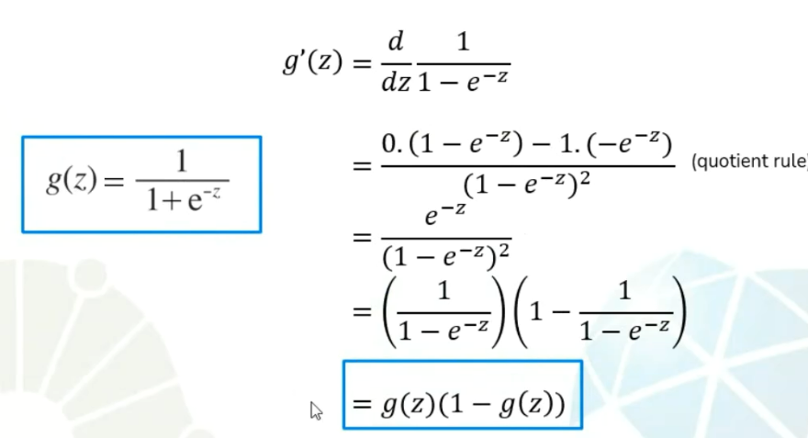
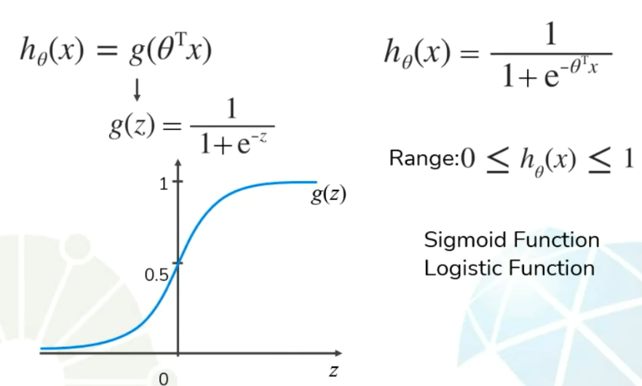

Slide 13
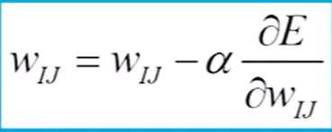
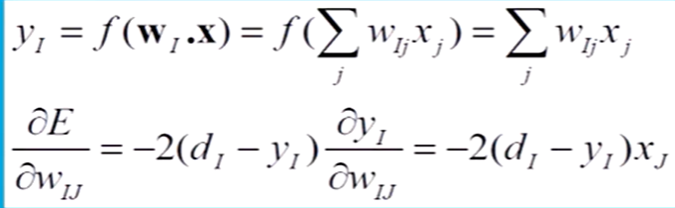
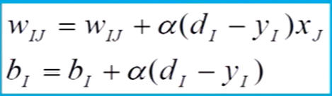
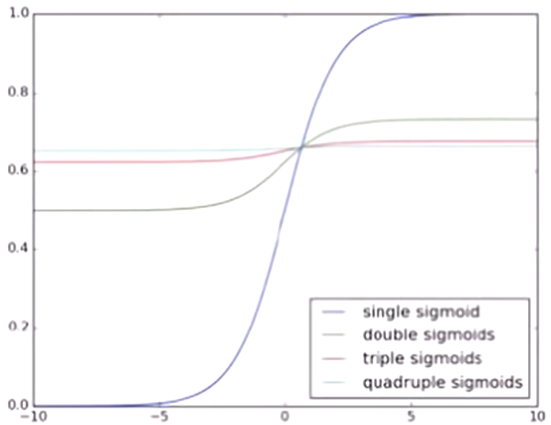
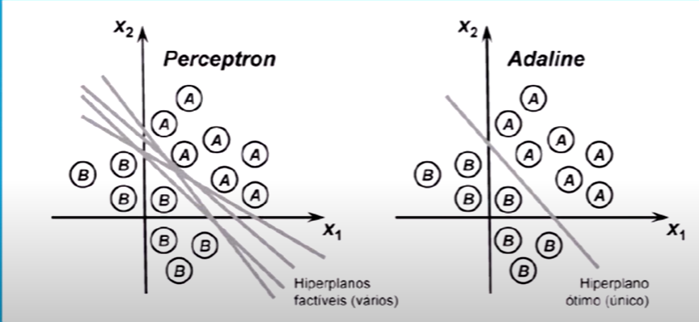
O erro dos pesos é reduzido ajustando os pesos da rede de acordo com a fórmula:
Backpropagation é um método que nos permite atualizar os pesos de uma rede neural multicamadas. Usa-se a regra da cadeia com o gradiente descendente (derivada de função de uma função) para otimizar a função da rede.
Usa- se apenas 2 camadas neste conceito, porque mais camadas não ajudaria em nada, não daria para derivar, porque a derivada de um ponto de mínimo é uma reta e seria zero, para tudo. Seria o efeito de uma função sigmoide em cascada, não existindo inclinação detectável.
WIJ = É o peso específico para o neurônio pós sináptico I da entrada J.
 = taxa de aprendizagem
∂E/ ∂WIJ = Gradiente descendente
Diferença do Perceptron x Adaline
Função sigmoide em cadeia
Encontrou uma reta de separação correta, ela para e pode ser uma reta, boa ou não tão boa de separação.
Encontra a única e melhor reta de separação.
https://youtu.be/6yYUc6nU3Cw?t=772
Algoritmo da retropropagação de erros (Backpropagation) para redes multi-layer perceptron (youtube.com)

Slide 14
Positivo
ALMOÇO DE NEGÓCIOS - 17/04/2024 (youtube.com)

Slide 15
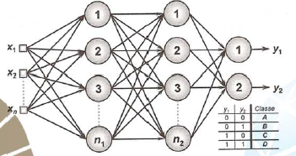
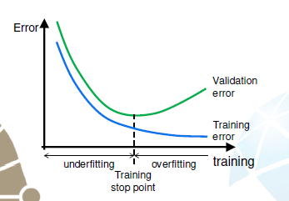
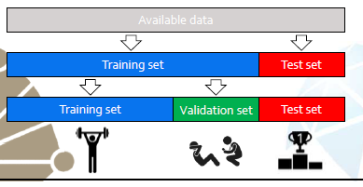
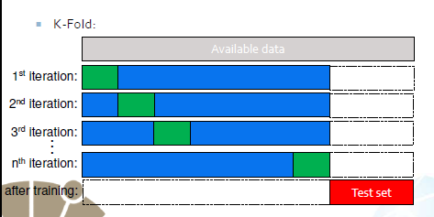

Um MLP com um número suficiente de neurônios em 2 camadas ocultas, por exemplo, podem aprender qualquer função.
Classificação: (reconhecimento de padrões)Ex: XOR, classificação de cores, reconhecimento de imagens, reconhecimento rostos.
Função de Aproximação: Ex: mapeamento de processos desconhecidos ou difíceis modelagem matemática.
Previsão de valores de tempo para sistemas variantes no tempo: Ex: Previsão em bolsa de valores, posição dos robôs em um domínio.
Entradas
Saídas
Overfitting = Especialista apenas nos dados de treinamento (erro baixo), não generaliza, alto erro de validação (curva verde) Generalizar é a capacidade de predizer valores para dados não usados.
Underfitting = Não consegue representar os dados. Pode ter erros de treinamento alto (curva azul não chega próximo de zero)
Para evitar Overfitting e Underfitting devemos parar o treinamento onde o erro pode estar diminuindo mas a validação estará piorando (data holdout=early stop) ou quando depois de um determinado epochs o erro fica constante mesmo não piorando a validação.
Por isso os dados devem ser divididos em 3 partes, Treinamento-Validação-Testes. Treinamento e validação ocorrem simultaneamente para controlar o aprendizado ou early stop.
Testes depois que conseguiu o modelo final.
Região de
Overfitting
Camadas ocultas
Região de
Underfitting
OBS.: É boa prática normalizar, centrar os dados no eixo zero e a quantidade de dados a ser treinado depende da quantidade de dados que existe.
Se existir 3 classes com quantidades diferentes de amostras, devo pegar proporcional. Exemplo: uma classe =100 amostras, outra=300 amostras e outra =50 amostras. Não posso pegar validação igual, por exemplo 10%, ficaria 10-30-5, proporcional.
Existem várias estratégias de validação,
Durante o treinamento.
(50-25-25) – (60-20-20) – (90-5-5)
Muda resultados: pesos sinápticos, bias, número de neurônios, de camadas ocultas, quantidade validação, números de exemplos insuficientes.
Data holdout/K-Fold

Slide 16
ANN
hidden layers
Neurônio Perceptron
(Rosemblatt - 1958)
Training
Bias (W_{K0}) – bias that indicates where the straight line passes and does not depend on the inputs, location of the separation threshold). Bias =1 changes weight.
X1
W_{k1}
Overfitting
X2
W_{k2}
Underfitting
W_{k3}
∑
v
g=(x)
Backpropagation= adjusts weights (W) and bias to reduce error factor (costs).
Input
X3
Y
Output
Forward
Xn
W_{kn}
n
v = ∑ w_{i} X_{i} - Ꝋ
Linear combination
Activation function sigmoid or tanh(β)
I =1
Y = g(v)
synaptic weights: are numbers, positive or negative, giving the strength, or effectiveness, of the synaptic coupling between a neuron that sends the signal and the neuron that receives it
Epochs – 1 pass complete dataset, when it returns to adjust its synaptic weights and then continues in this Epochs loop until learning or the error reaches close to zero and no longer changes its values, or stops for some defined reason.
AI Model (.pt)
∆
Gradient descent =
f = Use Nabla Operator on a scalar function to obtain a vector function.

Slide 17
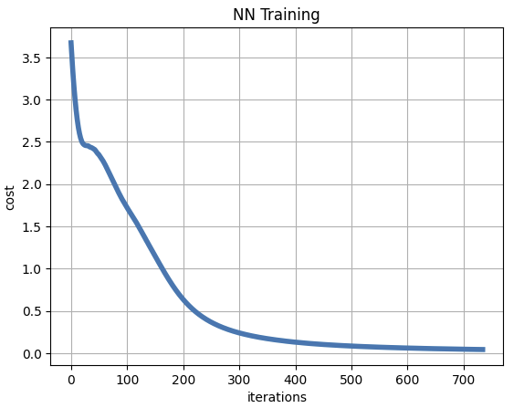
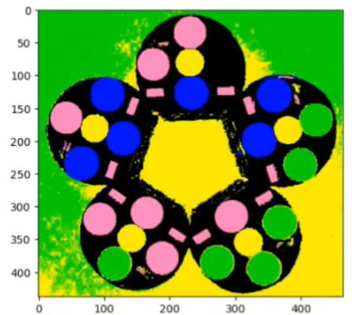
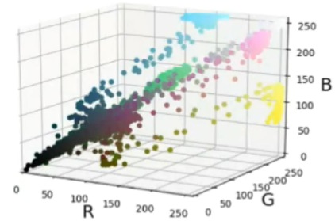
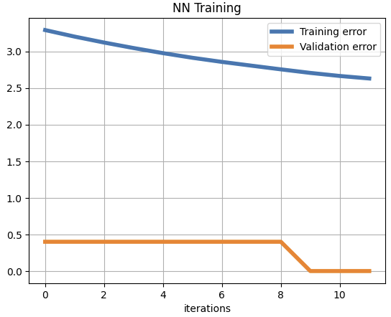
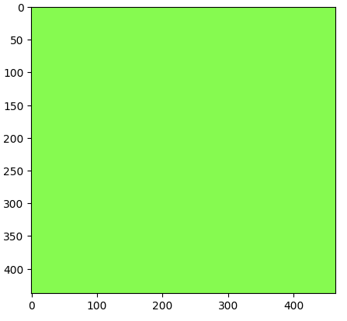
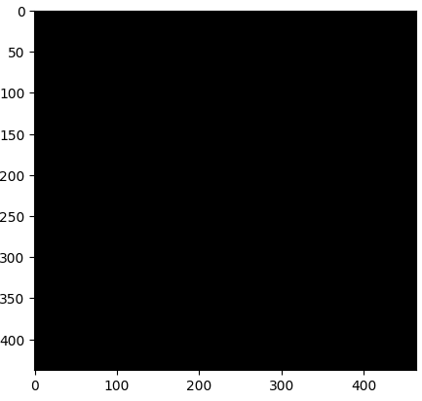
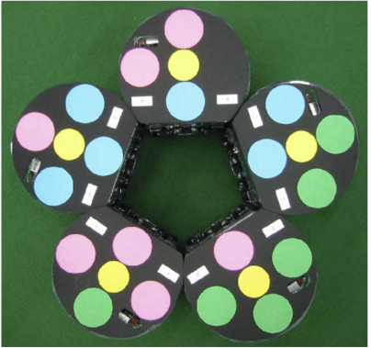
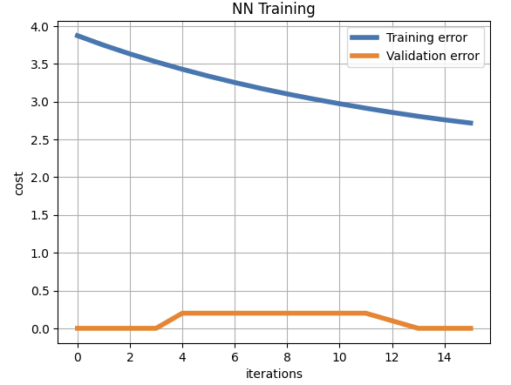
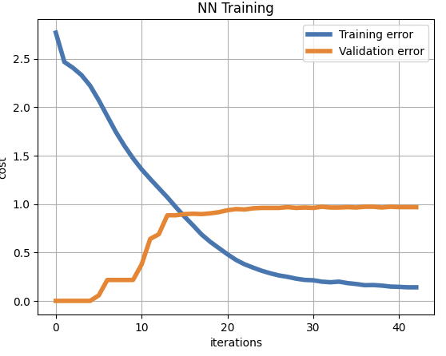
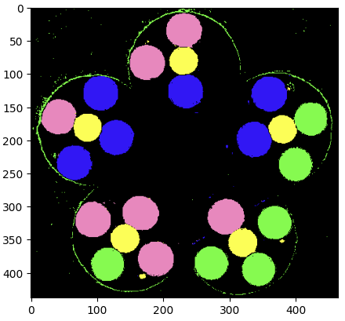
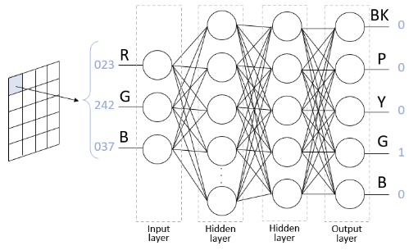
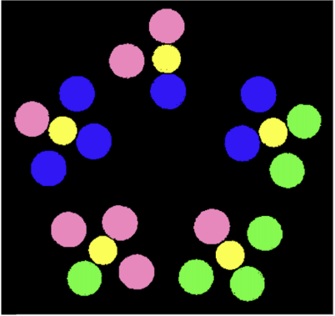
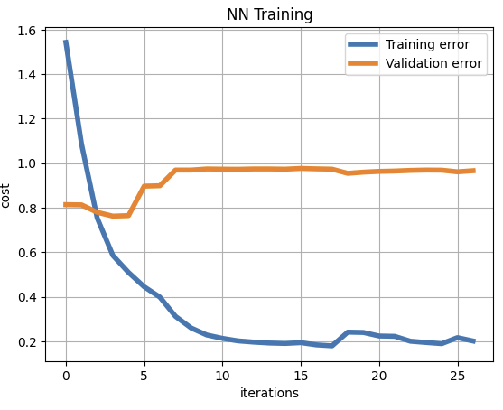
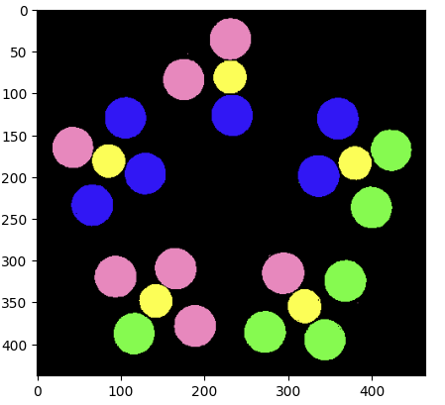
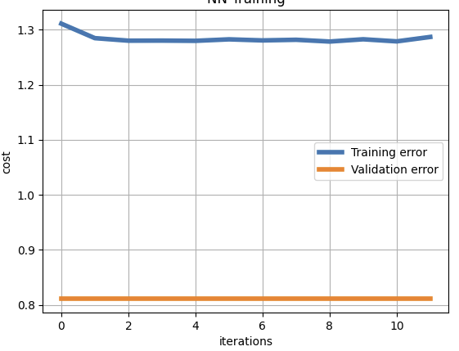
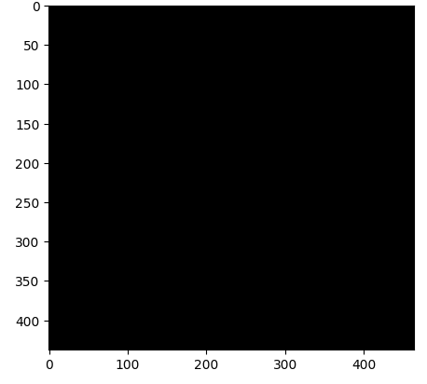
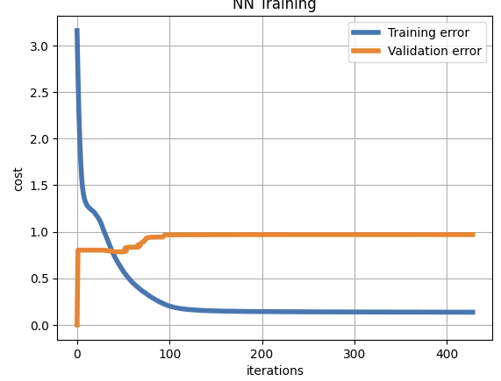
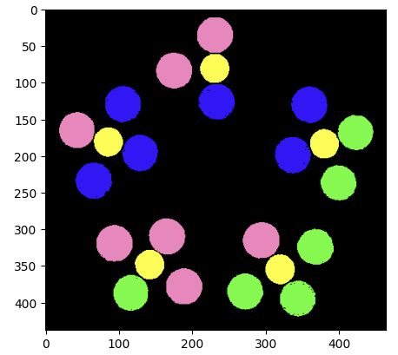
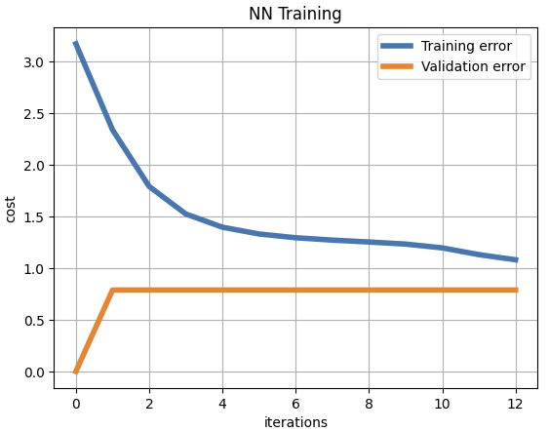



Exemplo: Lecture_06_Artificial_Neural_Networks.ipynb Usando COLAB.
This lesson introduces Multilayer Perceptrons (MLPs) and Backpropagation using SKLearn para a Classificaçao.
OBS.: Programado para parar após 10 epochs sem alteração significativa.
Número de neurônios camada escondida = 20
Taxa de aprendizado = (η= 0.005)
Número de amostras para cada classe: 1
Curva de validação: não existe
Resultado: Overfitting – Baixo erro mas não reconhece dados (especialista no treinamento e generalização ruim)
Existem 5 classes de cores: Preto, azul, amarelo, verde e rosa.
1 - Treinamento com um pequeno número de exemplos
2 - Erro de validação
3 - Aumentando o número de exemplos
4 - Ajustando a distribuição dos dados de entrada
5 - Influência da taxa de aprendizagem
6 – Subajuste
7 Aumentando o conjunto de validação
Taxa de aprendizado = (η= 0.005)
Número de amostras para cada classe: 9 (parada de aprendizagem)
Curva de validação (10%): 1 (early stop)
Resultado: Não aprendeu nada porque foi acionado o early stop
Taxa de aprendizado = (η= 0.005)
Número de amostras para cada classe: 18 (parada de aprendizagem)
Curva de validação (10%): 2 (early stop)
Resultado: Não aprendeu nada porque foi acionado o early stop
Cubo RGB das cores da figura
É elipsoides.
Imagem original
Entrada (X).
Imagem em jpg
Taxa de aprendizado = (η= 0.005)
Número de amostras para cada classe: 450 (parada de aprendizagem)
Curva de validação (10%): 50 (early stop)
Resultado: Número de amostra maior melhorou mas classe é desbalanceada.
1 Pixel
Imagem esperada
Depois do aprendizado Saída (Y).
Classificação das cores em pixels,
para obter a saída.
Linha-coluna e classe que pertence.
Taxa de aprendizado (η= 0.005)
Número de amostras para cada classe: BK=14710, P=1131, Y=511, G=970, B=970.
Curva de validação (10%): BK=163, P=125, Y=56, G=107, B=107
Resultado: Número de amostra maior e dimensionado os elementos de classe , melhorou muito mais.
Curva de validação com 20% melhora mais ainda.
Taxa de aprendizado (η= 0.1)
Número de amostras para cada classe: BK=14710, P=1131, Y=511, G=970, B=970.
Curva de validação (10%): BK=163, P=125, Y=56, G=107, B=107
Resultado: Passos da taxa de aprendizado alto, mas não aprendeu nada, Underfitting.
Arquitetura do MLP
Usamos 3 neurônios Perceptron de entrada (RGB) e 5 neurônios de saída por causa das 5 classes e somente uma será ativada. Os números de neurônios dos layers escondidas podem variar conforme necessidade.
Entra o pixel com seus dados de linha e coluna RGB e após processada ela decide qual classe pertence aquele pixels das 5 classes existentes.
Evidente que para ensinar a IA, os pixels conhecidos qual classe pertence ela aprende, depois ela usa os valores de pixels que não foi ensinado a ela, conhecido como generalização, os vizinhos daqueles conhecidos e não dados, para ela predizer ou “adivinhar” qual classe pertence. Para fazer isso existe o Underfitting e Overfitting que podem atrapalhar.
Então usa-se o truque da validação a cada aprendizagem, para verificar o data holdout (early Stop) . Esta validação é rodada de várias formas e a mais usual é o modelo K-Fold.
Também normaliza os dados apresentados (eixo 0 do plano)
O dataset de aprendizagem com 5 classes tem dados desbalanceados, diferentes quantidades. Portanto as amostras devem ser proporcionais aos dados e não uma quantidade igual de todas as classes.
bk (black): 163.452 pixels
p (pink): 12.565 pixels
y (yellow): 5.675 pixels
g (green): 10.770 pixels
b (blue): 10.770 pixels
TOTAL: 203.232 pixels da imagem.
Taxa de aprendizado (η= 0.0001)
Leva mais tempo mas o resultado é ótimo.
Taxa de aprendizado (η= 0.001) Num_Neurons_Hidden = 3
Resultado: Não aprendeu nada, Underfitting.
Taxa de aprendizado (η= 0.001) Num_Neurons_Hidden = 50
Resultado: Ótimo, apenas leva mais tempo.
OBS.: Aumentado curva de validação para 25%,
melhorou mais ainda.

